Slide 1
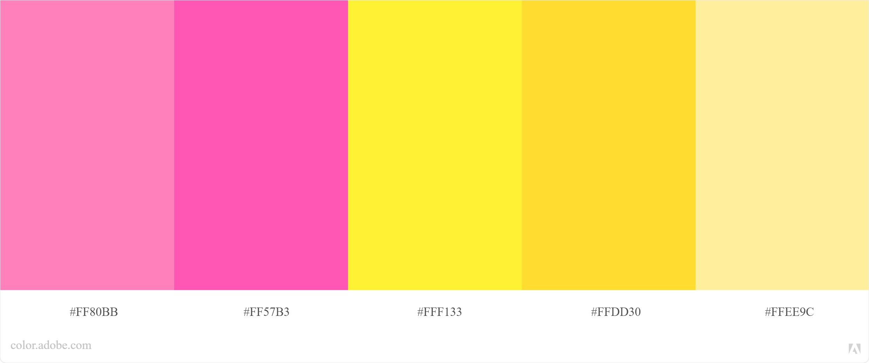
Objective
project type : mini-social network
project real world example : facebook worksplace, microsoft teams
functions : show announces, post annonces, update announces list
objects: annonces => div { string, img, emojis }
Constraints
color scheme : red - yellow based accent color
end-user : profesionnal or kids ? //TODO: need explaination

Slide 2
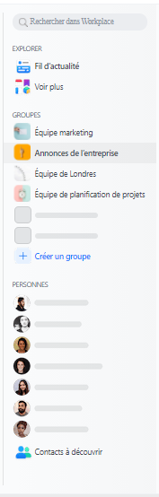
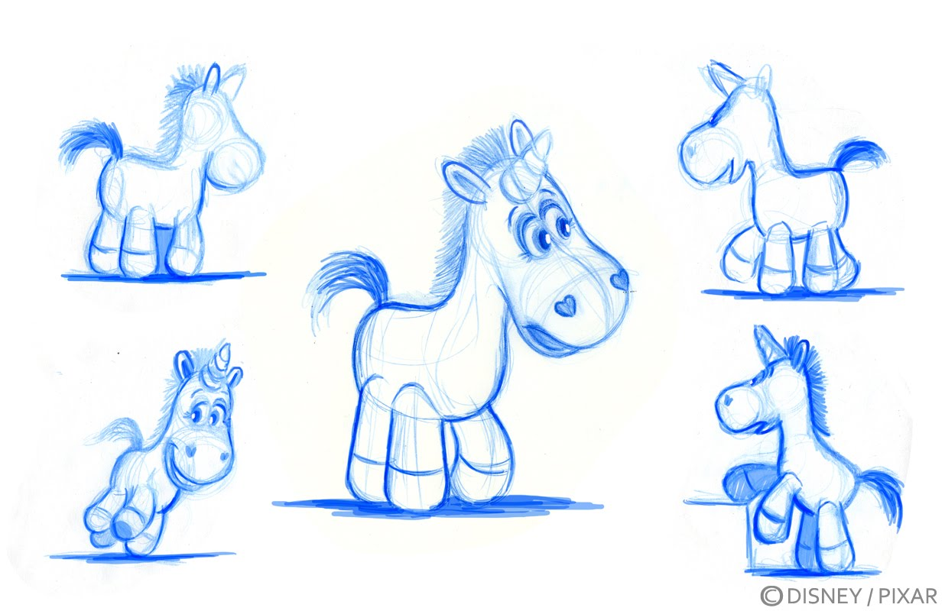
[insert toy society name here]
Dites quelque chose...
+
Images
Emoji
Cassy Ranaivoson 21:54
Hello le groupe, ce soir nous continuons le design de notre nouveau jouet. A vos 🖍!
C
Mihaja R 19:51
Le chat n'est pas encore fonctionnel. Merci de patientez!
M
Mihaja R 15:07
Hello World!
M

Slide 3
[insert toy society name here]
Messagerie
revenir au publication
Mihaja Razafimahefa Alors pk tu me réponds pas la?
Groupe Production Tout le monde parle de la Saint Va
Groupe Conception Des idées?
Groupe Marketing Je sais juste on va être riche 🥳
M
P
C
M
T'es pret pour la Saint-Va?
On est sensé parler boulot ici...
Yo?
Alors pk tu me réponds pas la?
Ecrivez un message...
Images
Emoji
> Envoyez

